Slide 1

前排感谢
改过自新的季 →AV33647266
会飞的阿卡林
Viounti 提供的源码
垃圾熬夜
改编版
编程大白教你制作粉丝数显示牌
@编程大白
Q
Q
讨论群

Slide 2

所需材料
Nodemcu ESP8266开发板
14.6元
母对母杜邦线
1.15元
MAX7219 数显管
6.3元
一根micro USB数据线（买开发板送，或者用自家的miicro USB手机充电线）0
￥
购买图PIN

Slide 3
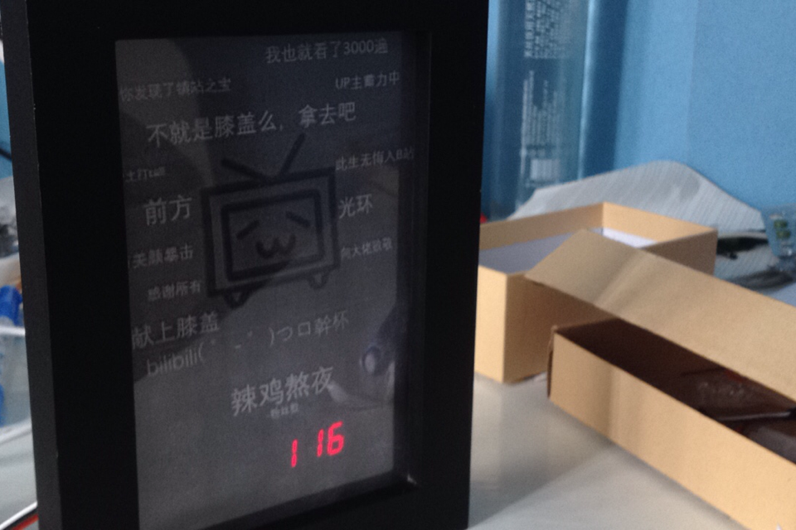
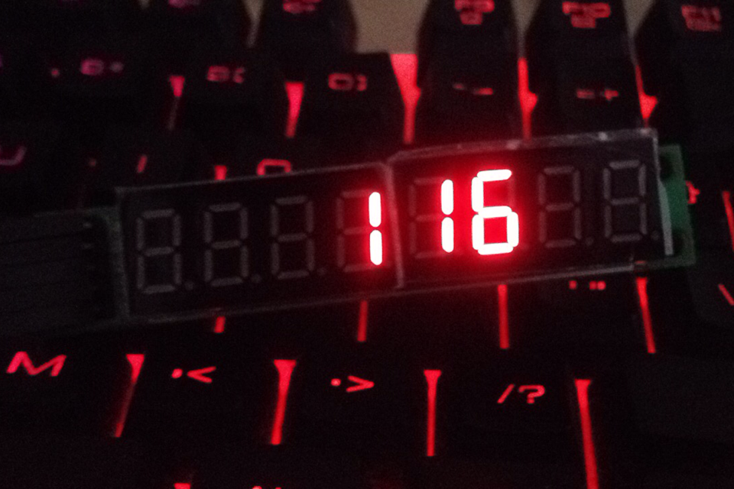

Slide 4
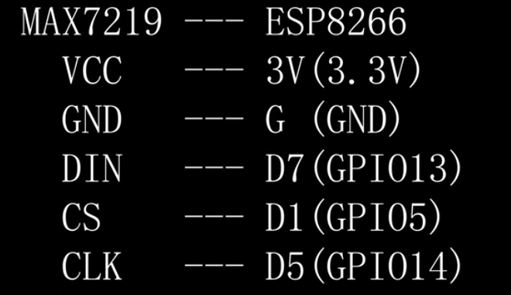

接线示意图
需修改

Slide 5
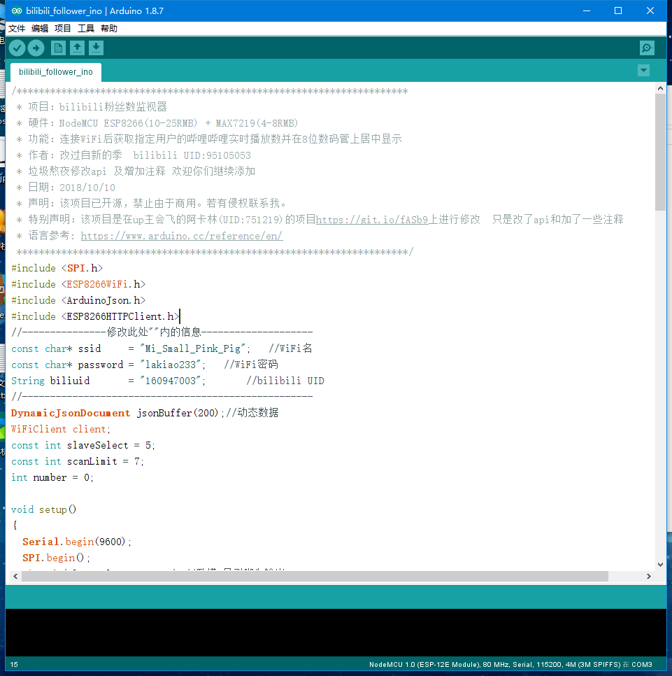
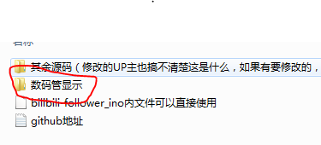

首先需要源码
简介下方网盘
了解一下
源码在那里

Slide 6
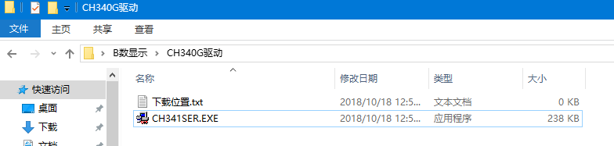
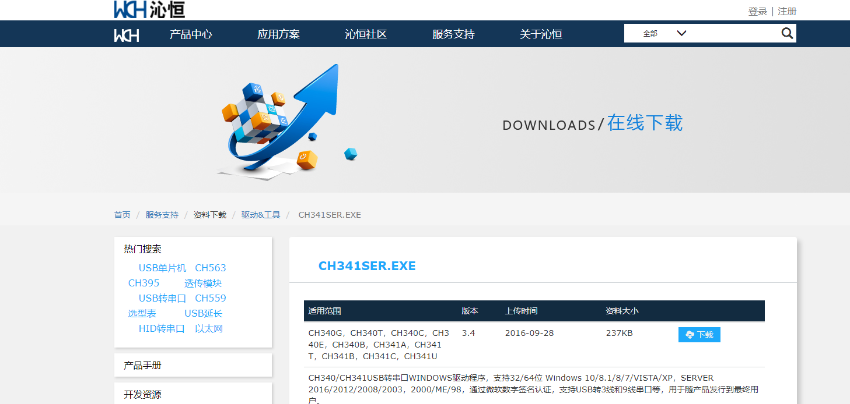
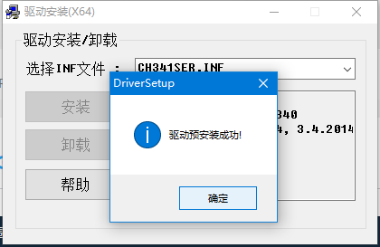

CH340G驱动下载
www.wch.cn/download/CH341SER_EXE.html 接下来是驱动 （简介下方网盘资源我放好了）

Slide 7
CP2102驱动下载
https://cdn.drvsky.com/usb/CP210x_USB.exe?auth_key=1606012585-0-0-e2289f0877501c7abe69904e3818e77d&filetype=.exe
接下来是驱动 （简介下方网盘资源我放好了）

Slide 8
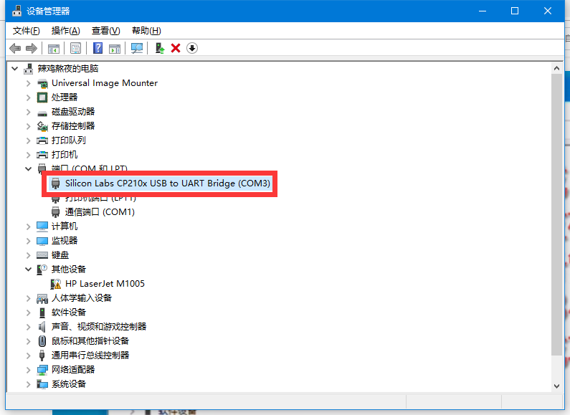

安装完成后插入开发板
有显示即为成功

Slide 9
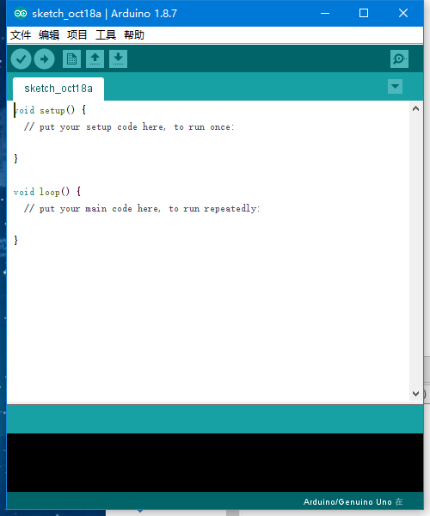
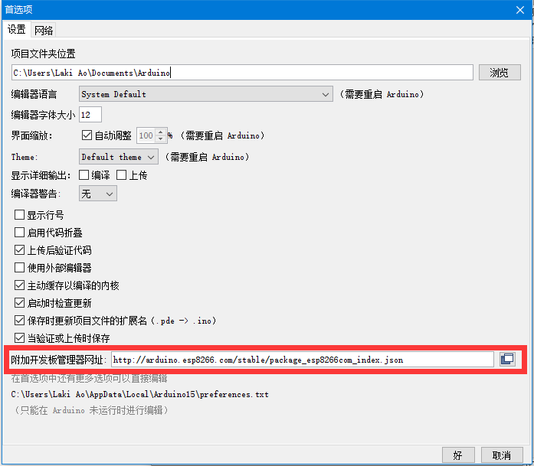

紧接着 下载Arduino IDE
已保存至网盘喔 简介看就好啦
安装步骤不一一说了 安装完后打开
文件→首选项 添加网址（百度盘文件中有）

Slide 10
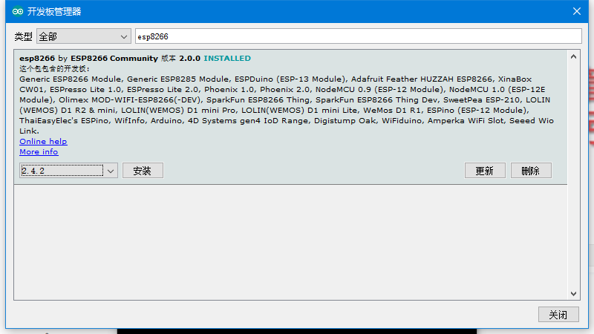

接下来
工具→开发板→开发板管理器 搜索esp8266并下载 等待

Slide 11
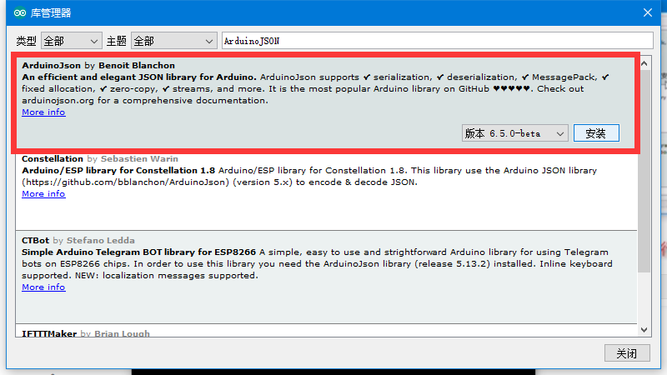

然后然后然后
项目→加载库→管理库 搜索 ArduinoJSON 并下载

Slide 12
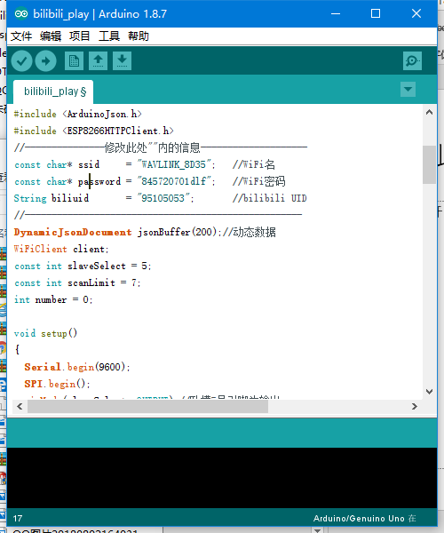
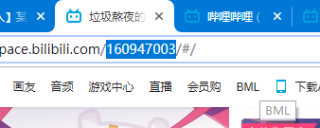

至此
打开刚刚的程序 修改wifi密码uid等 上传到esp8266

